Slide 1
La Révolution tranquille est-elle le phénomène le plus important de l’histoire du Québec au 20e siècle ?
Conférence à l’APPRUS
18 mai 2022
par
Guy Laperrière

Slide 2
La Révolution tranquille est-elle le phénomène le plus important de l’histoire du Québec au 20e siècle ?
Un moment que nous avons vécu
Un parti pris
Un historien partial, aussi impartial que possible
Trois périodes d’échange

Slide 3
La Révolution tranquille est-elle le phénomène le plus important de l’histoire du Québec au 20e siècle ?
Le plan
I Les principaux éléments de la Révolution tranquille, 1960-1970
II Les préludes de la Révolution tranquille : signes annonciateurs
III La Révolution tranquille est-elle le phénomène le plus important de l’histoire du Québec au 20e siècle ?

Slide 4
I Principaux éléments de la Révolution tranquille, 1960-1966
Le moment du début :
sept. 1959 : mort de Duplessis
janv. 1960 : mort de Paul Sauvé
22 juin 1960 : élection de Jean Lesage

Slide 5
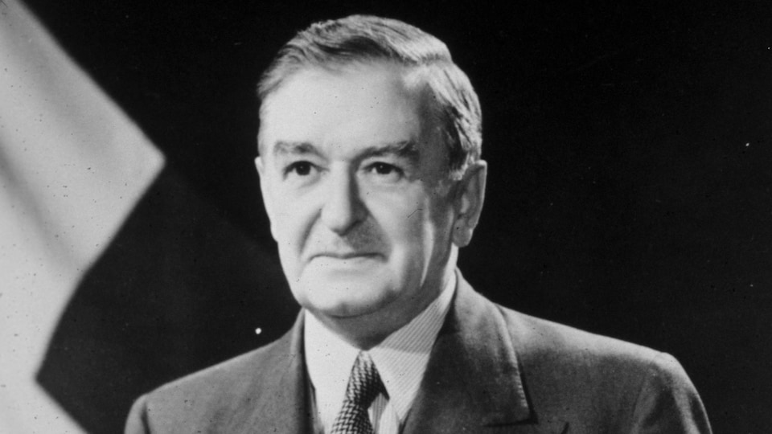
I Principaux éléments de la Révolution tranquille, 1960-1966
Le moment du début :
sept. 1959 : mort de Duplessis
janv. 1960 : mort de Paul Sauvé
22 juin 1960 : élection de Jean Lesage

Slide 6
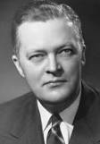
I Principaux éléments de la Révolution tranquille, 1960-1966
Le moment du début :
sept. 1959 : mort de Duplessis
janv. 1960 : mort de Paul Sauvé
22 juin 1960 : élection de Jean Lesage
JJean Lesage
(1912-1980)

Slide 7
I Principaux éléments de la Révolution tranquille, 1960-1966
Les principaux éléments (globalement) :
Une soif de liberté
Une volonté de changement
Citation de François Ricard

Slide 8
I Principaux éléments de la Révolution tranquille, 1960-1966
François Ricard :
« L’histoire de ces années, du point de vue politique aussi bien qu’idéologique, est avant tout celle de la transformation d’une civilisation réglée par la tradition et le maintien des modèles anciens en une civilisation ouverte, mobile, ivre de liberté et de changement. »
(La génération lyrique, Boréal, 1992, p. 109)

Slide 9
I Principaux éléments de la Révolution tranquille, 1960-1966
Les principaux éléments (globalement) :
Une soif de liberté
Une volonté de changement
Un élan de la jeunesse
Une plus grande intervention de l’État
Un contexte international en ébullition (décolonisation)

Slide 10
I Principaux éléments de la Révolution tranquille, 1960-1966
Sources d’information :
Martin PÂQUET et Stéphane SAVARD, Brève histoire de la Révolution tranquille, Montréal, Boréal, 2021, 276 p.
Jacques LACOURSIÈRE, Histoire populaire du Québec,
tome 5 : 1960 à 1970, Sillery, Septentrion, 2008, 458 p.
Stéphane PAQUIN et X. Hubert RIOUX, dir., La Révolution tranquille, 60 ans après : rétrospective et avenir,
Les Presses de l’Université de Montréal, 2022, 274 p.

Slide 11
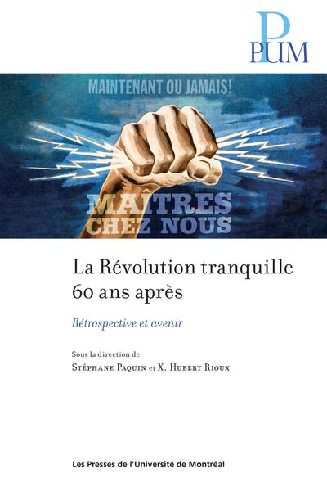

Slide 12
I Principaux éléments de la Révolution tranquille, 1960-1966
Un nouveau gouvernement
Élection du 22 juin 1960 :
52 libéraux, 42 UN, 1 indép.
Slogan des libéraux : « C’est l’temps qu’ça change ! »
Ministres :
René Lévesque, Ressources hydrauliques et Travaux publics
Paul Gérin-Lajoie, Jeunesse (+ D.I.P.)
Georges-Émile Lapalme, Affaires culturelles

Slide 13
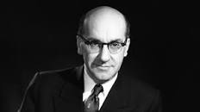
René Lévesque Paul Gérin-Lajoie Georges-Émile Lapalme (1922-1987) (1920-2018) (1907-1985)

Slide 14
I Principaux éléments de la Révolution tranquille, 1960-1966
1. L’assurance-hospitalisation
2. L’économie
Jean Lesage : « Le seul moyen puissant que nous possédions, c’est l’État du Québec, c’est notre État. » (3 juin 1961)

Slide 15
I Principaux éléments de la Révolution tranquille, 1960-1966
2. L’économie
1962 : la Société générale de financement
Lesage : « Par la SGF, notre peuple pourra entreprendre sa propre libération économique. »
1963-1965 : la Régie des rentes
la Caisse de dépôt et placement du Québec
1962 : la nationalisation de l’électricité
Lesage : « L’électricité, c’est la clef de l’économie moderne. » « Soyons maîtres chez nous ! »

Slide 16
I Principaux éléments de la Révolution tranquille, 1960-1966
2. L’économie
* 1962 : la nationalisation de l’électricité
* Élection du 14 nov. 1962 : 63 lib., 31 UN, 1 indép.
* Le gouv. rachète les actions des compagnies d’électricité
Hydro-Québec devient propriétaire des principales compagnies
Hydro-Québec passe de 9 000 à 14 000 employés
Travaux sur la Manicouagan
Dirigeants anglais remplacés par des dirigeants français

Slide 17
I Principaux éléments de la Révolution tranquille, 1960-1966
3. Le ministère de l’Éducation
24 mars 1961 : commission Parent

Slide 18
La Commission Parent

Slide 19
I Principaux éléments de la Révolution tranquille, 1960-1966
3. Le ministère de l’Éducation
24 mars 1961 : commission Parent
8 avril 1961 : Mouvement laïque de langue française (MLF)
22 avril 1963 : 1re tranche : recommande la création d’un ministère de l’Éducation
26 juin 1963 : le bill 60. Violents débats, vives tensions
1964 : compromis avec les évêques, pour préserver le caractère confessionnel du système

Slide 20
I Principaux éléments de la Révolution tranquille, 1960-1966
3. Le ministère de l’Éducation
5 févr. 1964 : loi adoptée.
Johnson : « Le bill 60 incarne une conception étatique et autocratique de l’enseignement que nous ne pouvons pas approuver. »
13 mai 1964 : Gérin-Lajoie, ministre de l’Éducation.
Principal changement : le primaire passe à 6 ans, le secondaire à 5 ans Mixité, gratuité L’école secondaire polyvalente : général, scientifique, classique, commercial, technique, agricole

Slide 21
I Principaux éléments de la Révolution tranquille, 1960-1966
4. Perte d’influence de la religion
Baisse de la pratique religieuse
mars 1960 : la Grande Mission de Montréal
L’État remplace l’Église dans l’organisation sociale (éducation, santé, services sociaux)
Perte d’influence de l’Église catholique : le religieux est dissocié du national
Surtout : le concile Vatican II (1959, 1962-1965)

Slide 22
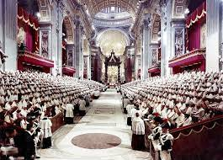
Le concile Vatican II (1962-1965)
Le concile Vatican II

Slide 23
I Principaux éléments de la Révolution tranquille, 1960-1966
Le concile Vatican II : réformes
Réforme liturgique
Priorité de la Bible sur la tradition
Œcuménisme, liberté religieuse
Ouverture sur le monde

Slide 24
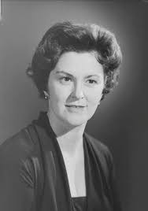
I Principaux éléments de la Révolution tranquille, 1960-1966
5. Nouvelle place des femmes dans la société
Claire Kirkland-Casgrain (1961-1973) , ministre
1964 : loi sur la capacité juridique des femmes mariées

Slide 25
I Principaux éléments de la Révolution tranquille, 1960-1966
6. Nouveau rôle de l’État
Jean Drapeau, en mars 1959 :
« Bâtir enfin l’État du Québec, fort et sûr de lui, dynamique et rayonnant, voilà la grande tâche à laquelle nous sommes appelés. »
Interprétation de Stéphane Paquin :
« Puisque l’objectif de la Révolution tranquille était de créer une société francophone hautement développée, l’État est investi du rôle d’agent ou de moteur principal du rattrapage. »

Slide 26
I Principaux éléments de la Révolution tranquille, 1960-1966
6. Nouveau rôle de l’État
La nouvelle fonction publique :
ascension sociale d’hommes plus scolarisés.
Les technocrates :
Claude Morin, Michel Bélanger, Jacques Parizeau,
Arthur Tremblay, Louis Bernard, Robert Boyd,
André Marier, Roch Bolduc, Éric Gourdeau,
Guy Coulombe, Yves Martin

Slide 27
I Principaux éléments de la Révolution tranquille, 1960-1966
6. Nouveau rôle de l’État
Les intellectuels universitaires :
Jean-Charles Bonenfant, Léon Dion, Guy Rocher,
Guy Frégault, Marcel Rioux, Fernand Dumont,
Vincent Lemieux
+ les leaders d’opinion : André Laurendeau, Claude Ryan
La modernité associée à la masculinité (v.g. la direction des hôpitaux : les administrateurs masculins remplacent les religieuses)

Slide 28
I Principaux éléments de la Révolution tranquille, 1960-1966
6. Nouveau rôle de l’État
Fonction publique : le nombre de fonctionnaires passe de
29 000 à 53 000 durant la décennie 1960
1965 : loi sur la fonction publique, qui veut éliminer la
corruption et le favoritisme

Slide 29
I Principaux éléments de la Révolution tranquille, 1960-1966
7. Le nationalisme
* Le contexte international
* Le Québec remplace le Canada français comme territoire national
1965 : Daniel Johnson : Égalité ou indépendance
Lutter contre l’infériorité économique des Canadiens français

Slide 30
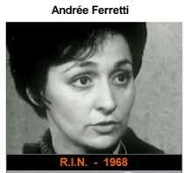
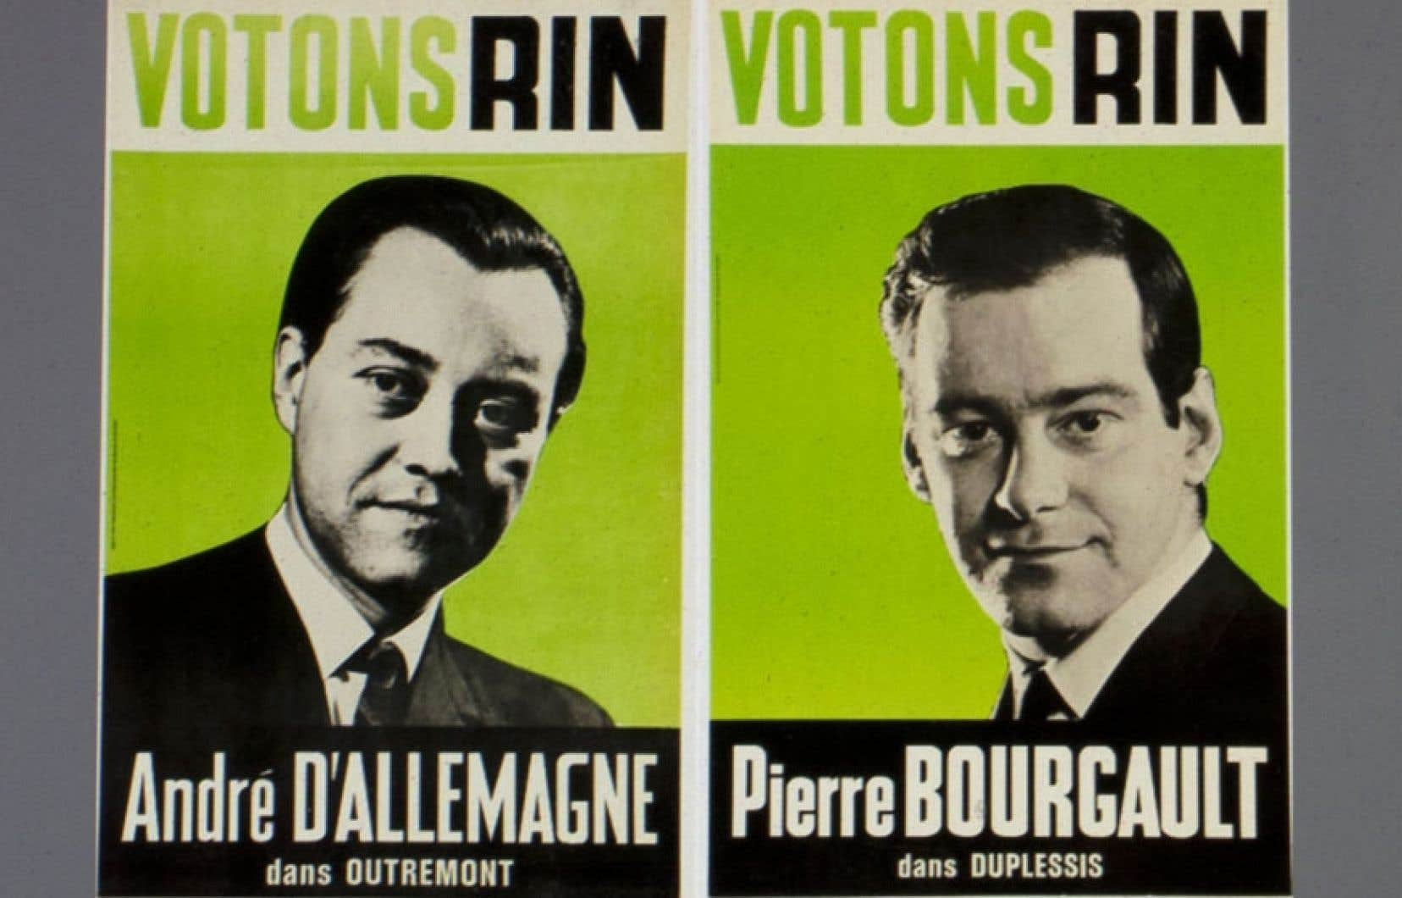
I Principaux éléments de la Révolution tranquille, 1960-1966
7. Le nationalisme
Les mouvements indépendantistes
Le RIN : Pierre Bourgault, André d’Allemagne, Andrée Ferretti
(1934-2003) (1929-2001) (1935-

Slide 31
I Principaux éléments de la Révolution tranquille, 1960-1966
7. Le nationalisme
* 1963 : lutte violente contre le colonialisme
* Le FLQ
* Influence des écrits de Frantz Fanon et d’Albert Memmi

Slide 32
I Principaux éléments de la Révolution tranquille, 1960-1966
8. Le développement régional
Dans les villes : fusions (v.g. Laval, une ville, 1965)
En région, 1963 : création du BAEQ Rapport en 1966 : relocalisation de villages de l’arrière- pays
Le Nouveau-Québec :
1961 : Lévesque fait une tournée de l’Ungava
1963 : Direction générale du Nouveau-Québec

Slide 33
I Principaux éléments de la Révolution tranquille, 1960-1966
9. Valorisation de la jeunesse
De 1951 à 1961, le Québec passe de 4 M à 5,25 M d’habitants
1963 : le droit de vote passe de 21 à 18 ans
Citation de François Ricard

Slide 34
I Principaux éléments de la Révolution tranquille, 1960-1966
9. Valorisation de la jeunesse
François Ricard :
« Quant à la conscience qui anime cette génération, le lyrisme y prend la forme d’une vaste innocence caractérisée par un amour éperdu de soi-même, une confiance catégorique en ses propres désirs et ses propres actions, et le sentiment d’un pouvoir illimité sur le monde et sur les conditions de l’existence. »
(La génération lyrique, Boréal, 1992, p. 8).

Slide 35
I Principaux éléments de la Révolution tranquille, 1960-1966
10. La culture
1961 : Office de la langue française
1961 : Télé-Métropole (canal 10)
Le cinéma :
1957 : l’ONF à Montréal
1963 : Pierre Perreault et Michel Brault (ONF) :
Pour la suite du monde
1962 : le rapport Régis : fin de la censure
1963 : la Place des arts
1964 : le Musée d’art contemporain

Slide 36
I Principaux éléments de la Révolution tranquille, 1960-1966
10. La culture
La littérature, la revue Liberté (1959)
Victor Lévy-Beaulieu, Jacques Ferron, Anne Hébert, Claude Jasmin, Gaston Miron, Jacques Godbout,
Réjean Ducharme, Marie-Claire Blais
Les boites à chansons ; les chansonniers
Gilles Vigneault, 1964 : « Mon pays, ce n’est pas un pays, c’est l’hiver… »

Slide 37
I Principaux éléments de la Révolution tranquille, 1960-1966
11. Le rayonnement international : Expo 67
avril 1960 : visite du président de Gaulle au Canada
4 oct. 1961 : Lesage inaugure la délégation générale du Québec à Paris
17 mai 1967 : Johnson rencontre le président de Gaulle à Paris
28 avril – 27 oct. 1967 : Expo, 50 M de visiteurs
Ouverture sur le monde

Slide 38
I Principaux éléments de la Révolution tranquille, 1960-1966
11. Le rayonnement international : Expo 67
Visite du général de Gaulle :
le 23 juillet, le Colbert accoste à Québec
Au Château Frontenac :
« On assiste ici, comme dans maintes régions du monde, à l’avènement d’un peuple qui, dans tous les domaines, veut disposer de lui-même et prendre en main ses destinées. »
24 juillet : chemin du Roy

Slide 39
I Principaux éléments de la Révolution tranquille, 1960-1966
11. Le rayonnement international : Expo 67
À l’hôtel de ville de Montréal : « Je vais vous confier un secret […] une atmosphère du même genre que celle de la Libération ».
« La France entière voit ce qui se passe ici. […]
Vive le Québec libre ! »
Réactions dans le monde entier :
le Québec au cœur de l’actualité
De Gaulle : « Je leur ai fait gagner dix ans. »

Slide 40
Quelques suites de la Révolution tranquille, 1966-1970
5 juin 1966 : 56 UN (41 % du vote), 50 lib. (47 % du vote), 2 indép.
Slogan de l’UN : « Québec d’abord »
« faire du Québec un véritable État national »
Premier ministre : Daniel Johnson
1968 : Jean-Jacques Bertrand.

Slide 41
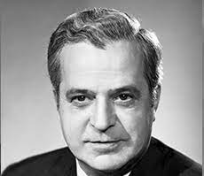
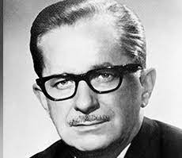
D
Daniel Johnson Jean-Jacques Bertrand
(1915-1968) (1916-1973)

Slide 42
Quelques suites de la Révolution tranquille, 1966-1970
L’éducation
1967 : création des cégeps : 12 en 1967, 23 en 1968
Leur budget passe de 13 M à 46 M
déc. 1968 : création de l’Université du Québec
sept. 1969 : ouverture de l’UQAM, l’UQTR et l’UQAC
L’UQAM regroupe trois écoles normales,
l’École des Beaux-Arts et le Collège Sainte-Marie
1969 : la formation des maîtres passe des écoles normales à l’Université

Slide 43
Quelques suites de la Révolution tranquille, 1966-1970
La religion
Laïcisation du personnel religieux : surtout 1968-1972
Baisse des vocations
1967 : démission du cardinal Léger
1968 : libéralisation de la loi sur le divorce
1969 : mariage civil
1968 : Humanæ vitæ : condamnation de la pilule anticonceptionnelle et de la régulation des naissances

Slide 44
Quelques suites de la Révolution tranquille, 1966-1970
L’avortement
21 déc. 1967 : bill omnibus
légalisation de l’avortement si la vie ou la santé de la mère est mise en question
légalisation de l’homosexualité
légalisation des loteries
Amendement : comité de trois médecins pour autoriser l’avortement
14 mai 1969 : adoption du bill omnibus
10 mai 1970 : le Front de libération des femmes du Québec réclame l’avortement libre et gratuit
1er juin 1970 : arrestation du Dr Morgentaler

Slide 45
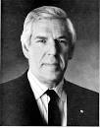
Quelques suites de la Révolution tranquille, 1966-1970
Santé et services sociaux
1966 : commission Castonguay-Nepveu
1969 : Régie de l’assurance-maladie
1970 : assurance-maladie
1969 : loi sur l’aide sociale
1970 : Ministère des Affaires sociales
ministre : Claude Castonguay (1970-1973)
Les CLSC (Centre local de services communautaires)

Slide 46
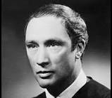
Quelques suites de la Révolution tranquille, 1966-1970
En politique :
1968 : fondation du PQ (Parti québécois)
1968 : Pierre-Elliot Trudeau, premier ministre du Canada

Slide 47
Quelques suites de la Révolution tranquille, 1966-1970
Libéralisation des mœurs
« C’est le début d’un temps nouveau » (Renée Claude, 1970) :
C'est le début d'un temps nouveau La terre est à l'année zéro La moitié des gens n'ont pas trente ans Les femmes font l'amour librement

Slide 48
II Les préludes de la Révolution tranquille
La Grande Noirceur
Des indices :
le régime autoritaire de Duplessis
l’alliance du clergé avec le gouvernement
la corruption électorale, le patronage
la censure
l’anticommunisme

Slide 49
II Les préludes de la Révolution tranquille
La Grande Noirceur
Sed contra : grands progrès
éducation
agriculture, ressources naturelles
exploitation des mines (la Côte-Nord)
religion
culture

Slide 50
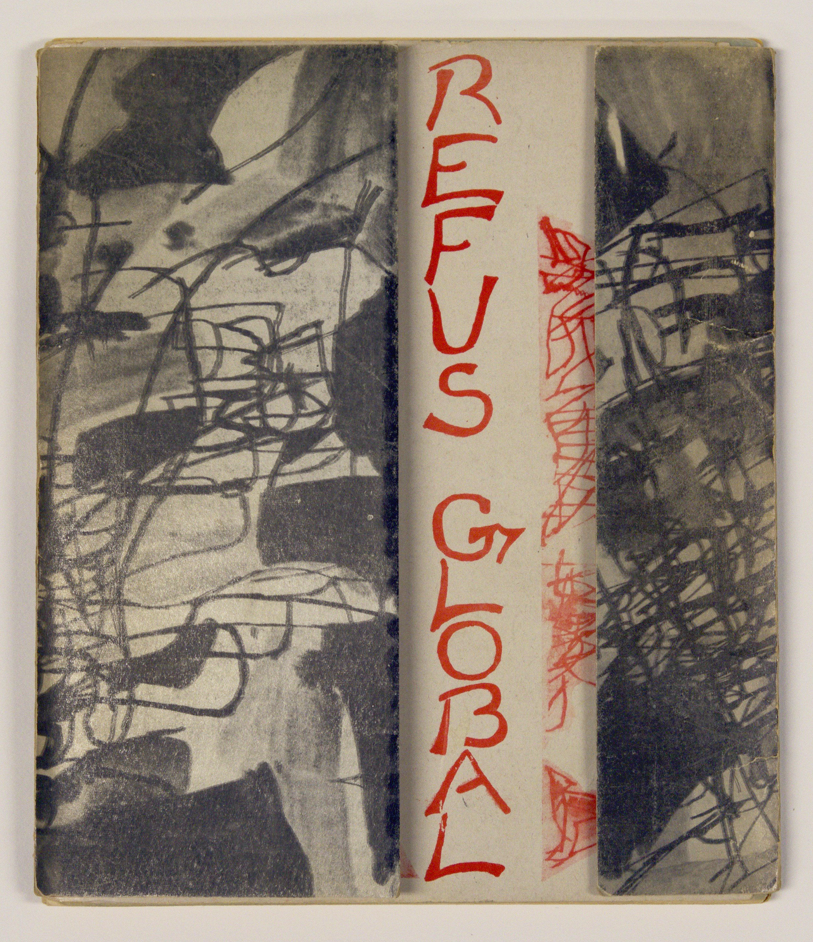
II Les préludes de la Révolution tranquille
L’après-guerre
1948 : Refus global de Borduas

Slide 51
II Les préludes de la Révolution tranquille
L’après-guerre
1948 : Refus global de Borduas
1949 : la grève de l’amiante
1950 : Cité libre

Slide 52
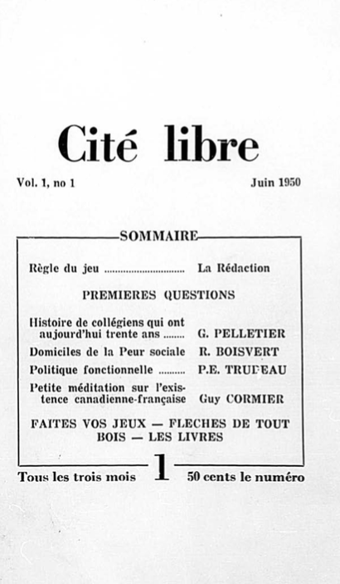

Slide 53
II Les préludes de la Révolution tranquille
L’après-guerre
1948 : Refus global de Borduas
1949 : la grève de l’amiante
1950 : Cité libre
1952 : la télévision (Radio-Canada)
Grèves : Dupuis Frères (1952), Louiseville (1952)
Murdochville (1957), réalisateurs de Radio-Canada (1959)
6 sept. 1960 : Les Insolences du Frère Untel, Éd. de l’Homme
(1 $) : 100 000 copies en 6 mois
Édition merveilleuse : 1988.

Slide 54
Jean-Paul Desbiens, Les insolences du Frère Untel, préface de Jacques Hébert, Montréal, Éditions de l’Homme, 1988, 258 p.

Slide 55
II Les préludes de la Révolution tranquille
La guerre de 1939-1945
1940 : assurance-chômage
1940 : suffrage féminin
1943 : instruction obligatoire
1944 : Hydro-Québec (nationalisation de la Montreal Light, Heat & Power)

Slide 56
II Les préludes de la Révolution tranquille
Michael Gauvreau, Les origines catholiques de la Révolution tranquille (2005, 2008)

Slide 57
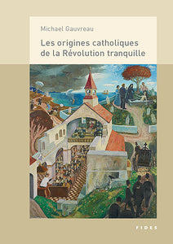

Slide 58
II Les préludes de la Révolution tranquille
Michael Gauvreau, Les origines catholiques de la Révolution tranquille (2005, 2008) :
1930-1970 : le catholicisme, force centrale de la transformation du Québec au 20e siècle
« Entre 1930 et 1960, l’Église a épousé une vision radicale de la modernité, particulièrement dans les domaines de la jeunesse, de l’identité des genres, du mariage et de la famille. »
la jeunesse, l’Action catholique, Cité libre
nouvelle conception du mariage (le SPM), de la famille sexualité sans complexe, rejet de l’autorité par les jeunes nouvelle importance des laïcs

Slide 59
II Les préludes de la Révolution tranquille
Les années 30 : la crise
Remise en cause du capitalisme (montée du socialisme, du communisme)
Programme de restauration sociale l’ALN (Action libérale nationale)
Bouillonnement nationaliste et politique
Apogée de Lionel Groulx :
« Notre État français, nous l’aurons » (1937)

Slide 60
II Les préludes de la Révolution tranquille
Les années 30 : la crise
Bouillonnement intellectuel : avènement de la modernité
La Relève, Maritain, de Saint-Denys Garneau
Contexte international : communisme (Staline), fascisme (Mussolini), nazisme (Hitler), loi du cadenas (1937), guerre d’Espagne (Norman Bethune) André Malraux à Montréal (1937)
Georges-Henri Lévesque et l’École des sciences sociales de l’Université Laval

Slide 61
II Les préludes de la Révolution tranquille
Les années 30 : la crise
Bouillonnement culturel :
le cinéma (prêtres cinéastes : Albert Tessier, Maurice Proulx)
la radio
le frère Marie-Victorin et le Jardin botanique (1931)
l’art : Contemporary Arts Society (Société d’art contemporain de Montréal)

Slide 62
II Les préludes de la Révolution tranquille
Les années 1920
Les débuts du régime Taschereau : Athanase David
1920 : Université de Montréal
1920 : facultés des sciences à Laval et à Montréal.
1920 : École des sciences sociales, économiques et politiques (Édouard Montpetit)

Slide 63
II Les préludes de la Révolution tranquille
Les années 1920
Les débuts du régime Taschereau : Athanase David
1921 : loi de l’Assistance publique : pour les indigents
1/3 par le gouvernement, 1/3 par la municipalité et 1/3 par la communauté religieuse
Vive polémique : intrusion de l’État dans la charité privée
Martin Petitclerc, « À propos de « ceux qui sont en dehors de la société ». L’indigent et l’assistance publique au Québec dans la première moitié du XXe siècle », Revue d’histoire de l’Amérique française, vol. 65, nº 2-3, 2012, p. 227-256.

Slide 64
Athanase David (1882-1953)

Slide 65
II Les préludes de la Révolution tranquille
Les débuts du régime Taschereau : Athanase David (1919-1936)
1920 : bourses d’Europe
1920 : Archives de la Province de Québec : Pierre-Georges Roy
1922 : Commission des monuments historiques
1922 : Musée de la Province de Québec
1922 : École des beaux-arts, Québec (1922), Montréal (1923)
1922 : les prix David (œuvres littéraires ou scientifiques)
Fernand Harvey, « La politique culturelle d'Athanase David, 1919-1936 », Les Cahiers des Dix, 57 (2003), p. 31–83.

Slide 66
III La Révolution tranquille est-elle le phénomène le plus important de l’histoire du Québec au 20e siècle ?

Slide 67
III La Révolution tranquille est-elle le phénomène le plus important de l’histoire du Québec au 20e siècle ?
Le premier gouvernement Lévesque, 1976-1980
Jacques-Yvan Morin : éducation
Jacques Parizeau : finances
Camille Laurin : développement culturel
Bernard Landry : développement économique
Pierre Marois : développement social
Lise Payette : consommateurs

Slide 68
III La Révolution tranquille est-elle le phénomène le plus important de l’histoire du Québec au 20e siècle ?
Le premier gouvernement Lévesque, 1976-1980
Denis Lazure : Affaires sociales
Marc-André Bédard : justice
Claude Morin : Affaires intergouvernementales
Jean Garon : agriculture
Jacques Couture : immigration, travail
Claude Charron : jeunesse
Denis Vaugeois : Affaires culturelles (1978)

Slide 69
III La Révolution tranquille est-elle le phénomène le plus important de l’histoire du Québec au 20e siècle ?
Le premier gouvernement Lévesque, 1976-1980
1977 : le financement des partis politiques
l’assurance-automobile
la loi 101
1978 : le zonage agricole
la création du BAPE
l’entente Cullen-Couture sur la sélection des immigrants

Slide 70
III La Révolution tranquille est-elle le phénomène le plus important de l’histoire du Québec au 20e siècle ?
Le premier gouvernement Lévesque, 1976-1980
1979 : les congés de maternité (congé d’adoption, congé de paternité)
loi sur la santé et la sécurité au travail (la CSST)
loi sur la protection de la jeunesse (la DPJ)
1976 : fin des poursuites pour avortement (Morgentaler)
Québec Inc. : Québécor, Bombardier, Provigo, SNC-Lavalin, Cascades, Couche-Tard

Slide 71
III La Révolution tranquille est-elle le phénomène le plus important de l’histoire du Québec au 20e siècle ?
Le premier gouvernement Lévesque, 1976-1980
essor du mouvement du patrimoine
1978 : « Je me souviens »
culture : chanson, théâtre, poésie, roman
montée du nationalisme
1979 : livre blanc sur la souveraineté-association
20 mai 1980 : référendum (le non à 60 / 40).

Slide 72
III La Révolution tranquille est-elle le phénomène le plus important de l’histoire du Québec au 20e siècle ?
La crise des années 1930
Politique : ALN, UN
nationalisme : Lionel Groulx (congrès 1937)
André Laurendeau, les Jeune-Canada, L’Action Nationale
Économique : lutte contre les trusts, la colonisation, les mines
Social : lois sociales (loi de l’extension des conventions collectives), le secours direct, assurance-chômage

Slide 73
III La Révolution tranquille est-elle le phénomène le plus important de l’histoire du Québec au 20e siècle ?
La crise des années 1930
Culturel :
le frère Marie-Victorin (le Jardin botanique)
de Saint-Denys Garneau
Georges-Henri Lévesque et l’École des sciences sociales
le cinéma (prêtres cinéastes : Albert Tessier, Maurice Proulx)

Slide 74
III La Révolution tranquille est-elle le phénomène le plus important de l’histoire du Québec au 20e siècle ?
La crise des années 1930
Religieux : l’Action catholique spécialisée
La Relève (Maritain)
la mort du frère André (1937)
Contexte international : fascisme, communisme
guerre d’Espagne (Norman Bethune)
anti-communisme (le cardinal Villeneuve)

Slide 75
III La Révolution tranquille est-elle le phénomène le plus important de l’histoire du Québec au 20e siècle ?
Conclusion :
chaque période a ses caractéristiques propres
Une chanson pour finir :
« Qu’est-ce qu’on a fait de nos rêves ? »
Sylvain Lelièvre, 1993

Slide 76
Sylvain Lelièvre (1943-2002)

Slide 77
Qu’est-ce qu’on a fait de nos rêves ?
Qu’est-ce qu’on a fait de nos rêves ?
Les rêves de nos vingt ans
Qu’est-ce qu’on a fait de nos rêves ?
Même trop fous, même trop grands ?
On rêvait de changer le monde
Est-ce le monde qui nous a changés ?
[…]
Se peut-il qu’en prenant de l’âge
On déserte son propre cœur ?

Slide 78
Qu’est-ce qu’on a fait de nos rêves ?
En échange de quelques roses
Offertes aux canons des fusils
On croyait que l’ordre des choses
Allait se mettre en fleur aussi
On rêvait de changer la vie
Et de tout reprendre à zéro

Slide 79
Qu’est-ce qu’on a fait de nos rêves ?
On rêvait d’un peu d’équilibre
Entre les pauvres et les nantis
[…]
On rêvait aussi d’une terre
D’un pays qu’on croyait à nous
[…]
Sylvain Lelièvre (1943-2002)

